Slide 1
家計簿プログラム(Manager) GUIレイアウト 最終更新日：2017/12/02 ver 2.13.0

Slide 2
画面仕様
認証画面と管理画面がある
認証に成功すると管理画面にアクセスできる
認証画面
未認証時は認証画面にリダイレクトされる
認証に成功すると管理画面にアクセスできる

Slide 3
管理画面
登録フォーム、検索フォーム、一覧画面から構成される
登録フォームから収支情報を登録する
日付は表示されるカレンダーから選択する
カテゴリは既に登録されているものが一覧表示されるので、 その中から選択する（新規カテゴリを入力するのも可）
収支情報を入力後、登録ボタンを押すと収支情報が登録され、一覧が 更新される
収支情報が不正な場合、エラーを通知する
検索フォームから収支情報を検索する
検索条件を入力後、検索ボタンを押すと条件を満たす収支情報 の一覧が表示される
リセットボタンを押下すると検索条件をリセットされる
一覧画面には１ページあたり50件の収支情報が表示される
表示件数は管理画面で変更可能（デフォルト: 50件）
最新から順番に表示される
項目を選択することでソート可能
削除ボタンを押すと、削除確認画面が表示される
「はい」を選択すると対応する収支情報が削除される
「いいえ」を選択すると管理画面に戻る

Slide 4
認証画面
ユーザーID：
パスワード：
ログイン

Slide 5

管理画面
日付：
内容：
カテゴリ：
金額：
収入
支出
登録
リセット
日付：
〜
内容：
を含む
カテゴリ：
金額：
〜
種類：
検索
xxx 件中 yyy 〜 zzz 件を表示
1
2
. . .
20
表示件数
日付 | 内容 | カテゴリ | 金額

Slide 6
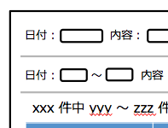
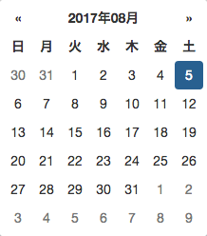
管理画面（カレンダー表示）

Slide 7
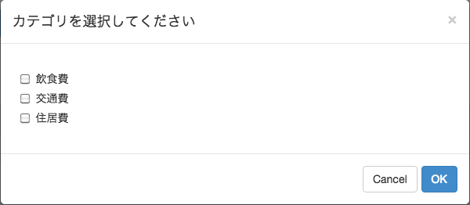
管理画面（カテゴリ選択）
日付：
内容：
カテゴリ：
金額：
収入
支出
登録
リセット
日付：
〜
内容：
を含む
カテゴリ：
金額：
〜
種類：
検索
xxx 件中 yyy 〜 zzz 件を表示
1
2
. . .
20
表示件数
日付 | 内容 | カテゴリ | 金額

Slide 8
管理画面（登録失敗時）
日付：
内容：
カテゴリ：
金額：
収入
支出
登録
リセット
日付：
〜
内容：
を含む
カテゴリ：
金額：
〜
種類：
検索
エラー
xxx 件中 yyy 〜 zzz 件を表示
1
2
. . .
20
表示件数
日付 | 内容 | カテゴリ | 金額
日付,金額が不正です
OK

Slide 9
管理画面（削除確認時）
日付：
内容：
カテゴリ：
金額：
収入
支出
登録
リセット
日付：
〜
内容：
を含む
カテゴリ：
金額：
〜
種類：
検索
xxx 件中 yyy 〜 zzz 件を表示
1
2
. . .
20
表示件数
日付 | 内容 | カテゴリ | 金額
本当に削除しますか？
いいえ
はい

